Slide 1

SEMINAR JAVA – JUNIT
GVBM :
Thầy NGUYỄN TRÁC THỨC
Vũ Văn Mạnh 13520495
Lê Khánh Linh 13520449
Đỗ Đức Khôi 13520408

Slide 2
JUnit ???
Các ngôn ngữ lập trình như như ASP, C++, C, Delphi, Perl, PHP, REBOL, Python,… đều có bộ hỗ trợ Unit Test riêng của nó. JUnit là một framework được dùng cho Unit Test trong Java.
Đây cũng là một trong những test framework phổ biến nhất cho Java ( bên cạnh TestNG ). Việc thực hiện Unit Test trong Java là bắt buộc ở hầu hết các dự án phát triển phần mềm để đảm bảo chất lượng sản phẩm.
lập trình viên sử dụng công cụ Unit Testing song hành với quá trình phát triển ứng dụng nhằm nhanh chóng phát hiện những lỗi logic khi viết mã.
Nếu không có các công cụ Unit Testing, khi bạn viết dù chỉ một hàm trong chương trình thôi, thì bạn sẽ làm một việc lặp đi lặp lại một cách nhàm chán đó là: mỗi lần chỉnh sửa mã lệnh đều phải cho giá trị đầu vào rồi chạy đoạn code mình vừa viết xong và nhìn xem kết quả đầu ra có đúng hay không.

Slide 3
Khái quát JUnit
Unit testing là công cụ test đơn thực thể ( class hoặc method )
Unit testing vô cùng cần thiết đối với hầu hết các công ty phần mềm – là minh chứng chất lượng sản phẩm cho đối tác của họ
Unit testing chia làm 2 hướng
Manual testing ( thủ công ) >>Thực hiện test case bằng cách thủ công mà không nhờ sự hỗ trợ từ công cụ test . • Tốn nhân lực: Nhiều test case cần được thực hiện thì càng cần nhiều tester
• Độ tin cậy thấp : do sự nhầm lẫn , sai sót của con người
• Non-programmable: Các dạng test không quá phức tạp nên ít khi dò được bug ẩn
Automated testing ( tự động ) • Công cụ test tự động thực hiện rất nhanh chóng gấp nhiều lần • Tốn ít nhân lực vì mỗi công cụ có hiệu suất bằng nhiều tester . • Độ tin cậy cao vì công cụ tự động thực hiện rất chính xác mỗi lần test
• Programmable: Các tester có thể lập trình các dạng test phức tạp và chúng có thể tìm ra những lỗ hổng ẩn / bug ẩn

Slide 4


Features ( tính năng )
JUnit là một mã nguồn mở Java thử nghiệm khung được sử dụng để viết và chạy thử nghiệm lặp lại.
Cung cấp Assertion ( xác thực ) để kiểm tra kết quả mong đợi
Cung cấp Annotation ( chú giải ) để xác định các phương thức test
Cung cấp Test runner để thực hiện test
JUnit test có thể tổ chức thành bộ test ( test suite ) chứa nhiều phép thử ( test case ) hoặc có thể chứa các test suite khác
JUnit xuất quá trình test qua thanh trạng thái :
Pass
Fail

Slide 5
Chú giải
Chú giải trong JUnit cung cấp cho chúng ta thông tin về các phương thức test , như phương thức nào sẽ chạy trước & sau các phương thức test , phương thức nào hay lớp nào sẽ bị bỏ qua trong quá trình thực thi .
@Test Thông báo JUnit rằng phương thức public void dưới đây hoạt động như test case @Before Các phương thức kèm chú giải này sẽ được thực thi trước mỗi phương thức test @After Chú thích rằng phương thức public void kèm @After sẽ khiến các phương thức được thực thi sau phương thức Test @BeforeClass Chú thích phương thức public static void được thực thi trước hết bất kỳ phương thức test nào trong class @AfterClass Thường dùng khi thực hiện hoạt động dọn dẹp , tẩy xóa ( sau khi chạy xong tất cả test @Ignore Chú thích rằng test đó sẽ được bỏ qua

Slide 6
JUnit API
Gói quan trọng nhất trong JUnit là junit.framework bao hàm tất cả các lớp cơ bản
Assert
Test Case
TestResult
TestSuite
1 bộ các phương thức xác thực ( assert )
Phép thử định nghĩa bộ khung chuẩn để chạy nhiều bộ test
TestResult thu thập các kết quả trả về khi thực thi 1 test case
TestSuite chứa phức hợp nhiều bộ test

Slide 7
Lớp Assert
PUBLIC CLASS ASSERT EXTENDS JAVA.LANG.OBJECT
Bao gồm các phương thức assertXXX() :
Void assertEquals(boolean expected , boolean actual) :
So sánh 2 giá trị để kiểm tra bằng nhau. Test sẽ được chấp nhận nếu các giá trị bằng nhau
Void assertFalse(boolean condition) : Đánh giá biểu thức luận lý. Test sẽ được chấp nhận nếu biểu thức sai
Void assertNotNull(Object object) :
So sánh tham chiếu của một đối tượng với null. Test sẽ được chấp nhận nếu tham chiếu đối tượng khác null
Void assertNull(Object object) So sánh tham chiếu của một đối tượng với giá trị null. Test sẽ được chấp nhận nếu tham chiếu là null
Void assertTrue(boolean condition) Đánh giá một biểu thức luận lý. Test sẽ được chấp nhận nếu biểu thức đúng
Void fail() : Phương thức này làm cho test hiện hành thất bại, phương thức này thường được sử dụng khi xử lý các biệt lệ

Slide 8
@Test public void testAssertions() { //test data String str1 = new String ("abc"); String str2 = new String ("abc"); String str3 = null; String str4 = "abc"; String str5 = "abc"; int val1 = 5; int val2 = 6; String[] expectedArray = {“abc", “def", “bbb"}; String[] resultArray = {“abc, “def", “bbb"}; //Check that two objects are equal assertEquals(str1, str2); //Check that a condition is true assertTrue (val1 < val2); //Check that a condition is false assertFalse(val1 > val2); //Check that an object isn't null assertNotNull(str1); //Check that an object is null assertNull(str3); //Check if two object references point to the same object assertSame(str4,str5); //Check if two object references not point to the same object assertNotSame(str1,str3); //Check whether two arrays are equal to each other. assertArrayEquals(expectedArray, resultArray); }

Slide 9
Tạo TestRunner để chạy test case ( test assertion )
import org.junit.runner.JUnitCore; import org.junit.runner.Result; import org.junit.runner.notification.Failure; public class TestRunner2 { public static void main(String[] args)
{ Result result =
JUnitCore.runClasses(TestAssertions.class); for (Failure failure : result.getFailures()) { System.out.println(failure.toString()); } System.out.println(result.wasSuccessful()); } }

Slide 10
Lớp Test Case
PUBLIC ABSTRACT CLASS TestCase extends Assert implement Test
int countTestCases() >> đếm số phép thử được gọi bởi run(TestResult result) TestResult createResult() >> Tạo đối tượng TestResult mặc định String getName() >> Gets the name of a TestCase. TestResult run() Phương thức chạy test và thu thập kết quả với đối tượng TestResult void run(TestResult result) Chạy test case và xuất kết quả trong TestResult
void setName(String name) Sets the name of a TestCase. void setUp() VD như thực hiện mở kết nối void tearDown() VD như hủy kết nối String toString() Trả về chuỗi đại diện cho phép thử đó .

Slide 11
setUp() và tearDown()
Hai phương thức này là một phần của lớp junit.framework.TestCase.
Khi sử dụng hai phương thức này sẽ giúp chúng ta tránh được việc trùng mã khi nhiều test cùng chia sẻ nhau ở phần khởi tạo và dọn dẹp các biến.
Sau khi tạo xong tất cả các đối tượng test case, JUnit tuân theo các bước sau cho mỗi phương thức test: • Gọi phương thức setUp() của test case • Gọi phương thức thử • Gọi phương thức tearDown() của test case Quá trình này được lặp lại đối với mỗi phương thức thử trong Test Case. Thông thường chúng ta có thể bỏ qua phương thức tearDown() vì mỗi phương thức thử riêng không phải là những tiến trình chạy tốn nhiều thời gian và các đối tượng được thu dọn khi máy áo Java (JVM) thoát.
Phương thức tearDown() có thể được sử dụng khi test của bạn thực hiện những thao tác như mở kết nối đến cơ sở dữ liệu hay sử dụng các loại tài nguyên khác của hệ thống và bạn cần phải dọn dẹp ngay lập tức.

Slide 12
import junit.framework.TestCase; import org.junit.Before; import org.junit.Test; public class TestJunit2 extends TestCase { protected double fValue1; protected double fValue2; @Before public void setUp() { fValue1= 2.0; fValue2= 3.0; } @Test public void testAdd() { //Dem so phep thu System.out.println(“So luong Test Case = "+ this.countTestCases());
//test getName String name= this.getName(); System.out.println("Test Case Name = "+ name);
Notes:
//test setName

Slide 13
Lớp TestResult
Public class TestResult extends <Object>
void addError(Test test, Throwable t) Thêm báo lỗi trong danh sách lỗi void endTest(Test test) Thông báo test đã hoàn tất int errorCount() Trả về số lỗi phát hiện được int failureCount() Trả về số kết quả sai phát hiện được void run(TestCase test) Chạy TestCase. int int runCount() Trả về số lượng test đang chạy void startTest(Test test) Thông báo test chuẩn bị chạy
void stop() Đánh dấu việc chạy test nên ngừng .

Slide 14
import org.junit.Test; import junit.framework.AssertionFailedError; import junit.framework.TestResult; public class TestJunit3 extends TestResult { // add the error public synchronized void addError(Test test, Throwable t) { super.addError((junit.framework.Test) test, t); } // add the failure public synchronized void addFailure(Test test, AssertionFailedError t) { super.addFailure((junit.framework.Test) test, t); } @Test public void testAdd() { // add any test } // Marks that the test run should stop. public synchronized void stop() { //stop the test here } } Tạo TestRunner để chạy Test case ( vd : TestRunner3 )
import org.junit.runner.JUnitCore; import org.junit.runner.Result; import org.junit.runner.notification.Failure; public class TestRunner3 { public static void main(String[] args) { Result result = JUnitCore.runClasses(TestJunit3.class); for (Failure failure : result.getFailures()) { System.out.println(failure.toString()); } System.out.println(result.wasSuccessful()); } }

Slide 15
Test Suite
Chúng ta không nên kết hợp nhiều phép thử không liên quan đến nhau vào trong cùng một phương thức testXXX(). Một phương thức thử có thể chứa nhiều hơn một phương thức assertXXX(). Khi chúng ta cần kiểm tra một dãy các điều kiện và một phép thử thất bại sẽ khiến các test theo sau thất bại , khi đó chúng ta có thể kết hợp nhiều phương thức assertXXX() vào trong một phương thức thử. Thông thường thì JUnit sẽ tự động tạo ra các Test Suite ứng với mỗi Test Case. Tuy nhiên, chúng ta cũng có thể tự tạo ra các Test Suite riêng của mình bằng cách tổ chức các Test Case vào Test Suite, được hỗ trợ bởi lớp junit.framework.TestSuite. Test Suite cho phép kết hợp các Test Case để tạo ra một phép thử tổng quát.

Slide 16
public class TestXXX extends TestCase{ … public static Test suite() { return new TestSuite(TestXXX.class); } } Bằng cách truyền đối tượng TestXXX.class vào hàm khởi tạo TestSuite, chúng ta đang thông báo cho JUnit biết để xác định tất cả các phương thức TestXXX () của lớp TestXXX và thêm chúng vào suite. Chúng ta có thể kết hợp nhiều suite vào các suite khác. Ví dụ như sau: public static Test suite() { TestSuite suite = new TestSuite(TestXXX.class); suite.addTest(new TestSuite(TestYYY.class)); return suite; }

Slide 17
Để sử dụng Junit Test , ta click chuột phải vào Java Project đã tạo chọn Properties –> Java Build Path –> Library–> Add Library –> Junit–> Tùy chọn Junit 3 hoạc 4–> Finish Ta tạo một class như sau: Money.java package Money; public class Money { private double amount; private String currency; public Money(double amount, String currency) { this.amount = amount; this.currency = currency; } public boolean equals (Money a){ if (this.amount==a.amount&& this.currency.equals(a.currency)) return true; else return false; } public Money AddMoney (Money a, Money b){ if (a.equals(b)) {Money c= new Money(0,a.currency); c.amount=a.amount+b.amount; return c; } else return null; }

Slide 18
Sau đó click chuột phải vào class chọn New –> Junit Test Case –> chương trình sẽ tự đặt tên theo quy ước chuẩn như sau: • Test Case Class: Được đặt tên [classname]Test.java, với classname là tên của lớp được test. • Test Case Method: Được đặt tên test[methodname], với methodname là tên của phương thức được test. • Test Suite: mặc định tên cho Eclipse là AllTests.java
Ta chỉ cần tiếp tục chọn Next –> chọn phương thức cần test –> Finish.

Slide 19
package Money; import static org.junit.Assert.*; import org.junit.Test; public class MoneyTest { @Test public void testEqualsMoney() { Money m1 = new Money(200, “VND”); Money m2 = new Money(1000, “VND”); assertTrue(m1.equals(new Money(200, “VND”))); assertFalse(m1.equals(m2)); } @Test public void testAddMoney() { Money m1 = new Money(200, “VND”); Money m2 = new Money(1000, “VND”); Money result = m1.AddMoney(m1,m2); Money expected = new Money(1200, “VND”); assertTrue(“Result”,expected.equals(result)); } }

Slide 20
Test lớp
phải tạo một lớp con thừa kế từ lớp junit.framework.TestCase. Mỗi unit test được đại diện bởi một phương thức testXXX() bên trong lớp con của lớp TestCase Ta có một lớp Person như sau: public class Person { private String firstName; private String lastName; public Person(String firstName, String lastName) { if (firstName == null && lastName == null) { throw new IllegalArgumentException(“Both names cannot be null”); } this.firstName = firstName; this.lastName = lastName; } public String getFullName() { String first = (this.firstName != null) ? this.firstName : “?”; String last = (this.lastName != null) ? this.lastName : “?”; return first + last; } public String getFirstName() { return this.firstName; } public String getLastName() { return this.lastName; } }

Slide 21
viết một test case đơn giản để test một số phương thức của lớp trên import junit.framework.TestCase; public class TestPerson extends TestCase { public TestPerson(String name) { super(name); } /** * Xac nhan rang name duoc the hien dung dinh dang */ public void testGetFullName() { Person p = new Person(“Aidan”, “Burke”); assertEquals(“Aidan Burke”, p.getFullName()); } /** * Xac nhan rang nulls da duoc xu ly chinh xac */ public void testNullsInName() { Person p = new Person(null, “Burke”); assertEquals(“? Burke”, p.getFullName()); p = new Person(“Tanner”, null); assertEquals(“Tanner ?”, p.getFullName()); } }

Slide 22
Để biên dịch TestPerson, chúng ta phải khai báo gói thư viện junit trong biến đường môi trường classpath set classpath=%classpath%;.;junit.jar javac TestPerson Để chạy một JUnit TestCase, ta có 2 cách • Chạy với môi trường text, các bạn gõ lệnh java junit.textui.TestRunner TestPerson Sau khi chạy sẽ có kết quả • Chạy với môi trường đồ họa java junit.swingui.TestRunner TestPerson Chúng ta có thể chạy trực tiếp các TestCase mà không muốn kích hoạt một trong các test runner của JUnit. Chúng ta sẽ thêm phương thức main() vào test case. VD : public class TestGame extends TestCase { … public static void main(String []args) { junit.textui.TestRunner.run(new TestSuite(TestGame.class)) } }

Slide 23
viết một đoạn test sau đây: public void testGame() throws BadGameException{ Game game = new Game(); Ship fighter = game.createFighter(“001”); assertEquals(“Fighter did not have the correct identifier”, “001″, this.fighter.getId());
Ship fighter2 = this.game.createFighter(“001″); assertSame(“createFighter with same id should return same object”, fighter, fighter2);
assertTrue(“A new game should not be started yet”, !this.game.isPlaying()); } Đây là một thiết kế không tốt vì mỗi phương thức assertXXX() đang kiểm tra phần không liên quan của chức năng. Nếu phương thức assertEquals thất bại, phần còn lại của test sẽ không được thi hành. Khi xảy ra điều này thì chúng ta sẽ không biết các test khác có đúng chức năng hay không

Slide 24
Tổ chức các test vào các test suite
Nếu không thấy phương thức trên, JUnit sẽ sử dụng kỹ thuật reflection để tự động xác định tất cả các phương thức testXXX() trong test case của bạn, rồi thêm chúng vào một test suite. Sau đó nó sẽ chạy tất cả các test trong suite này. Bạn có thể tạo ra bản sao hành vi của phương thức suite() mặc định như sau public class TestGame extends TestCase{ … public static Test suite() { return new TestSuite(TestGame.class); } } Bằng cách truyền đối tượng TestGame.class vào construtor TestSuite, bạn đang thông báo cho JUnit biết để xác định tất cả các phương thức testXXX() trong lớp đó và thêm chúng vào suite. Đoạn mã trên không làm khác gì so với việc JUnit tự động làm, tuy nhiên bạn có thể thêm các test cá nhân để chỉ chạy các test nhất định nào đó hay là điều khiển thứ tự thực thi

Slide 25
import junit.framework.*; public class TestGame extends TestCase { private Game game; private Ship fighter; public TestGame(String name) { super(name); } … public static Test suite() { TestSuite suite = new TestSuite(); suite.addTest(new TestGame(“testCreateFighter”)); suite.addTest(new TestGame(“testSameFighters”)); return suite; } } có thể kết hợp nhiều suite vào các suite khác public static Test suite() { TestSuite suite = new TestSuite(TestGame.class); suite.addTest(new TestSuite(TestPerson.class)); return suite; }

Slide 26
Lặp lại test
ta muốn chạy một test nào đó lặp đi lặp lại nhiều lần để đo hiệu suất hay phân tích các vấn đề trục trặc. JUnit cung cấp cho chúng ta lớp junit.extension.RepeatedTest để làm được điều này. public static Test suite() { //Chạy toàn bộ test suite 10 lần return new RepeatedTest(new TestSuite(TestGame.class), 10); } Tham số đầu tiên của RepeatedTest là một Test cần chạy, tham số thứ 2 là số lần lặp lại. Vì TestSuite cài đặt interface Test nên chúng ta có thể lặp lại toàn bộ test như trên. Tiếp theo là ví dụ mô tả cách xây dựng một test suite mà trong đó các test khác nhau được lặp đi lặp lại khác nhau: public static Test suite() { TestSuite suite = new TestSuite(); //Lặp lại testCreateFighter 100 lần suite.addTest(new RepeatedTest(new TestGame(“testCreateFighter”), 100)); //Chạy testSameFighters 1 lần suite.addTest(new TestGame(“testSameFighters”)); //Lặp lại testGameInitialState 20 lần suite.addTest(new RepeatedTest(new TestGame(“testGameInitialState”), 20); return suite; }

Slide 27
JUnit – tiện ích mở rộng
a) Cactus Cactus là một framework unit testing nguồn mở dùng để test cho các đoạn mã phía bên server của Java. Đặc biệt là Cactus cho phép bạn test Servlet, JSP, và Servlet filter. Cactus thừa kế từ JUnit để cung cấp 3 lớp con của lớp junit.framework.TestCase là các lớp: • org.apache.cactus.ServletTestCase • org.apache.cactus.JspTestCase • org.apache.cactus.FilterTestCase Mỗi test case của Cactus cung cấp 1 chức năng đặc biệt. Cactus test thực thi trên cả client và server. Khi sử dụng Cactus bạn chỉ cần tạo một lớp thừa kế từ 1 trong 3 lớp trên. Sau đó Cactus sẽ tạo ra và chạy 2 thể hiện của test case. Một chạy trên JVM ở phía client, cái còn lại chạy bên trong JVM của môi trường chạy servlet (servlet container) phía server. Bên client phía client cho phép HTTP headers và các tham số HTTP được thêm vào các yêu cầu đi ra. Bên phía server gọi thực thi các phương thức bên trong servlet của bạn để thực hiện bất kỳ xác nhận nào, và sau đó sẽ gởi phản hồi ngược trở lại cho phía client. Tíếp đến bên phía client xác nhận phản hồi từ bên server gởi về có chứa thông tin mong muốn hay không.

Slide 28
b) HttpUnit HttpUnit là một thư viện nguồn mở của Java được dùng để tương tác với các server HTTP. Với HttpUnit, chương trình Java của bạn có thể truy xuất trực tiếp đến server mà không cần thiết phải sử dụng đến trình duyệt. HttpUnit cung cấp các API để phân tích HTML, nhận thông tin của biểu mẫu trang web, theo dõi các siêu liên kết, thiết lập cookie và thực hiện các tác vụ khác có liên quan đến trình duyệt web. Ngoài ra nó cũng gồm cả một thư viện để thao tác trực tiếp đến servlet, đôi khi không cần thiết phải khởi động web server Thông thường chúng ta sử dụng kết hợp HttpUnit và JUnit để viết các tét. JUnit định nghĩa các framework dùng để kiểm tra, và các phương thức testXXX() của bạn sẽ sử dụng các hàm API của thư viện HttpUnit để truy cập và kiểm tra trang web c) NUnit NUnit là một framework dành cho việc testing unit trong tất cả các ngôn ngữ .NET. Khởi đầu nó cũng được bắt đầu từ JUnit, nó là một công cụ hỗ trợ việc unit testing cho Microsoft.NET. Nó được viết hoàn toàn bằng C#

Slide 29
DEMO

Slide 30
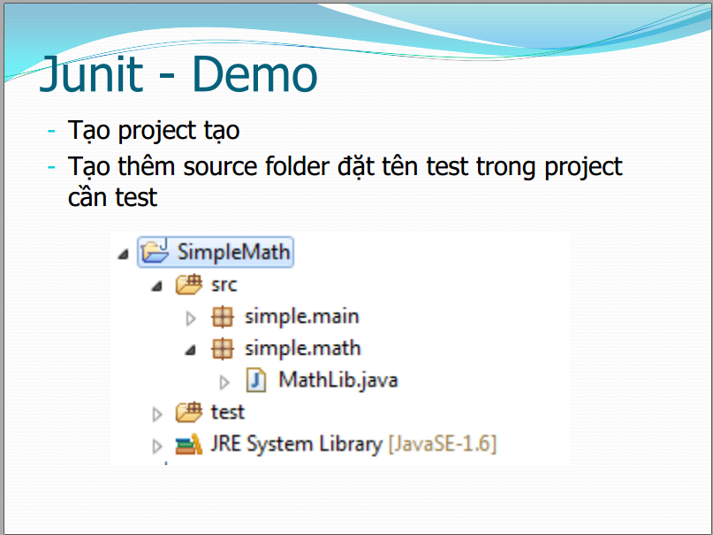

Slide 31
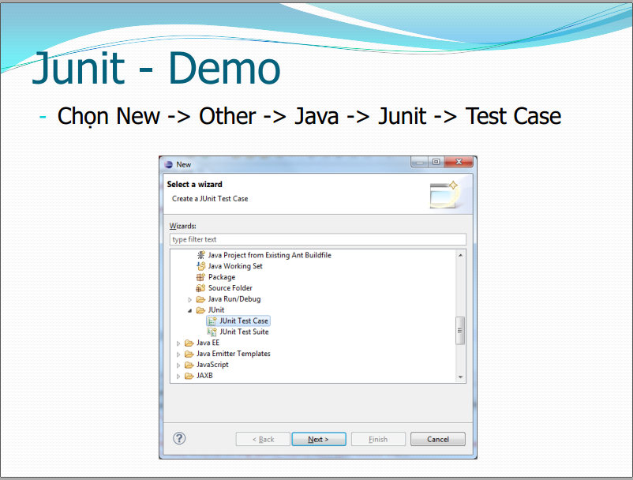

Slide 32
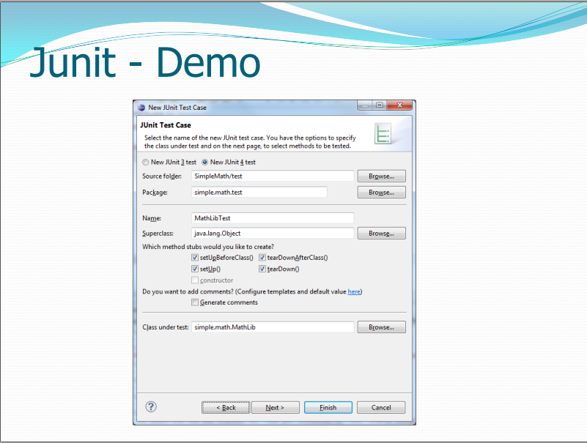

Slide 33
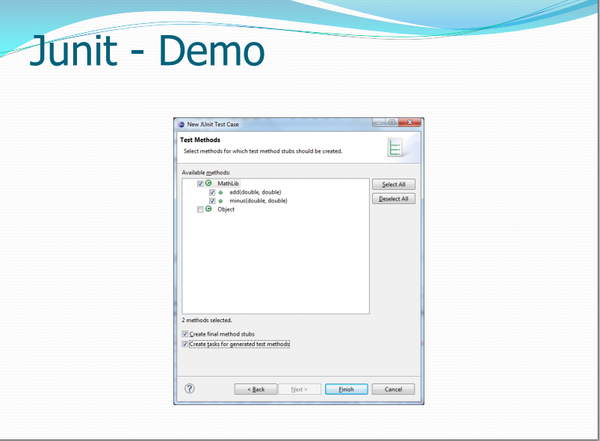

Slide 34
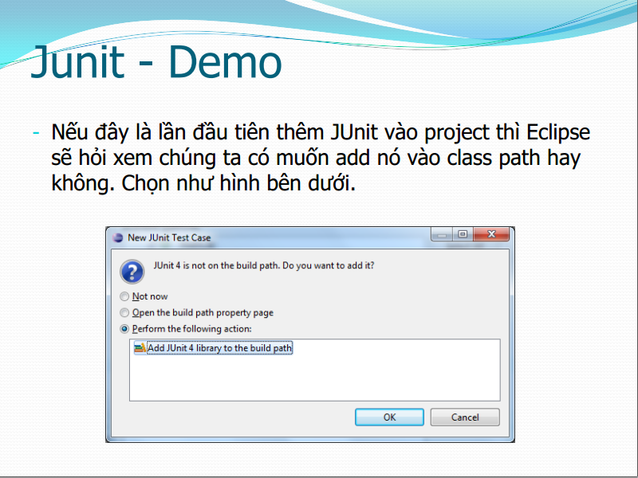

Slide 35
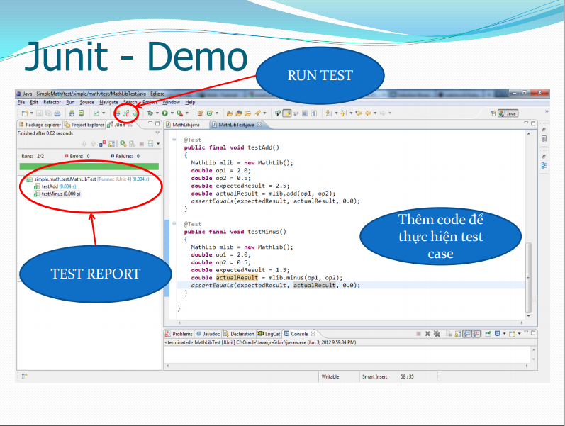

Slide 36
CẢM ƠN THẦY VÀ CÁC BẠN ĐÃ THEO DÕI !!

